Slide 1
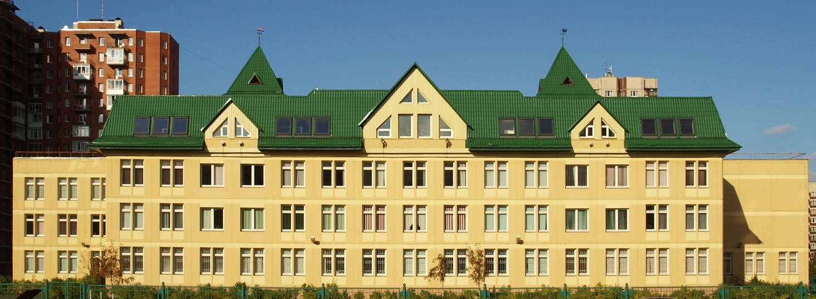
Прием в первые классы школы №253 2022-2023 учебный год

Slide 2
Нормативные документы по приему детей в школу
“Об образовании в Российской Федерации” (Федеральный Закон Российской Федерации от 29.12.2012 № 273-ФЗ);
“О статусе военнослужащих” (Федеральный Закон Российской Федерации от 27.05.1998 № 76-ФЗ);
“О полиции” (Федеральный Закон Российской Федерации от 07.02.2011 № 3-ФЗ);
Закон Санкт-Петербурга “Об образовании в Санкт-Петербурге” (от 17.07.2013 №461-83)
“Об определении категории детей, имеющих преимущественное право зачисления на обучение в государственные дошкольные образовательные организации и в государственные общеобразовательные организации Санкт-Петербурга” (Распоряжение Комитета по образованию Правительства Санкт-Петербурга от 18.11.2014 № 5208-р);
“О внесении изменений в распоряжение Комитета по образованию от 31.03.2021 №879-р” (Распоряжение Комитета по образованию Правительства Санкт-Петербурга от 17.01.2022 № 68-р)

Slide 3
Нормативные документы районного уровня
Распоряжение администрации Приморского района №242-р от 05.03.2021 «О закреплении микрорайонов за образовательными учреждениями на 2021/2022 учебный год»;
“О внесении изменения в распоряжение администрации от 05.03.2021 № 242-р”(Распоряжение Администрации Приморского района Санкт-Петербурга № 346-р от 30.03.2021)

Slide 4
Прием в первый класс
В первые классы принимаются дети в возрасте не менее 6 лет 6 месяцев на 1 сентября 2022 года.
Обучение детей, не достигших 6 лет 6 месяцев или после достижения ими возраста 8 лет к началу учебного года, по согласованию с администрацией Приморского района Санкт-Петербурга.

Slide 5
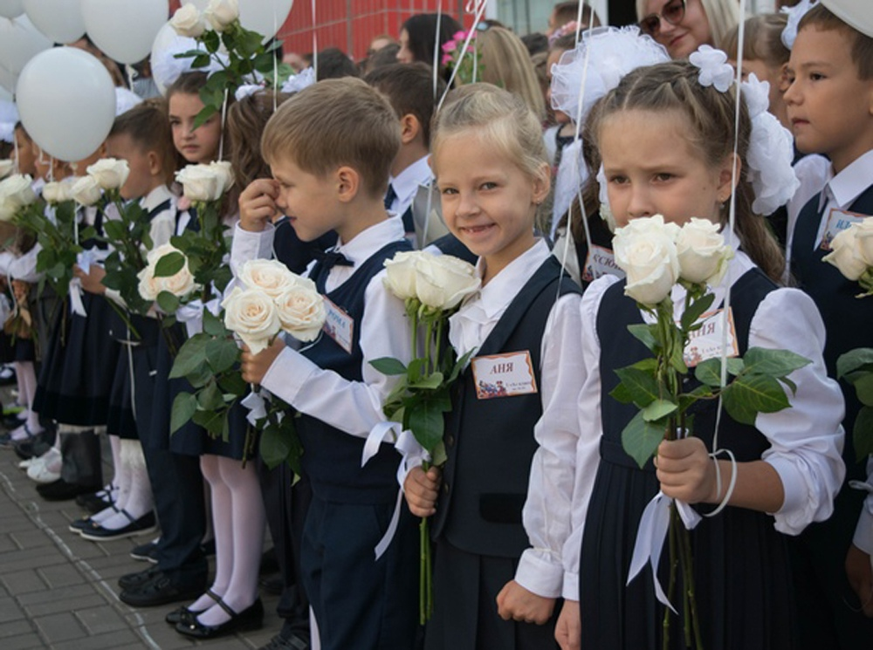
По плану комплектования
В 2022/2023 учебном году ГБОУ школа № 253 планирует открыть 3 класса по 25 человек.

Slide 6
Прием в первый класс включает 3 процедуры:
подача электронного заявления родителями (законными представителями) детей;
представление документов в образовательную организацию;
принятие образовательной организацией решения о зачислении ребенка в первый класс или об отказе в зачислении.

Slide 7
Организация приема в первые классы I шаг
Подача электронного заявления
родителями (законными представителями)
Заявитель создает «Личный кабинет» на портале «Государственные и муниципальные услуги (функции) в Санкт-Петербурге» www.gu.spb.ru
Заявитель обращается в любое структурное подразделение СПб ГКУ «МФЦ» вне зависимости от района проживания заявителя
Лично в ОО через предварительную запись
Почтовый адрес:197375, Санкт-Петербург, Новоколомяжский пр., д. 4, корп. 4, литер А
E-mail: school253spb@gmail.com

Slide 8
Особенности приема в первый класс
Возможность одновременно подать электронное заявление в несколько образовательных учреждений (от 1 до 3). Возможность указать наличие преимущественного права при зачислении ребенка на обучение в государственные образовательные учреждения Санкт-Петербурга.

Slide 9
Этапы подачи заявлений
1 этап: 01.04 – 30.06
2 этап: 06.07 – 05.09

Slide 10
Первый этап 01.04 - 30.06
Льготные категории: дети, у которых обучаются старшие братья или сестры, дети по федеральной льготе, проживающие на территории микрорайона первичного учета детей.
Проживание ребенка на территории микрорайона первичного учета.
Второй этап 06.07 - 05.09
Дети, не проживающие на территории микрорайона первичного учета.

Slide 11
Предоставление документов в образовательное учреждение II шаг
Заявитель получает приглашение в образовательное учреждение для предоставления документов, с указанием даты и времени приема документов.
Документы подаются в установленные в приглашении сроки в полном объеме.

Slide 12
Время обработки заявлений школой
I этап: не ранее 30 рабочих дней с даты приема, но не позднее 45 рабочих дней со дня подачи заявления.
II этап: не ранее 10 рабочих дней с даты начала приема, но не позднее 45 рабочих дней со дня подачи заявления.

Slide 13
Предоставляемые документы
документ, удостоверяющий личность родителя (законного представителя)
свидетельство о рождении ребенка
свидетельство о регистрации ребенка по месту жительства
документы, подтверждающие преимущественное право зачисления граждан на обучение в образовательное учреждение (при наличии)
разрешение о приеме в 1-й класс лицея ребёнка до достижения им возраста 6 лет и 6 месяцев или после достижения ребёнком возраста восьми лет

Slide 14
Принятие решения о зачислении ребенка в первый класс или об отказе в зачислении III шаг
При получении уведомления об отказе в зачислении заявитель может обратиться в конфликтную комиссию отдела образования (ул.Школьная, 29, кабинет 306).

Slide 15
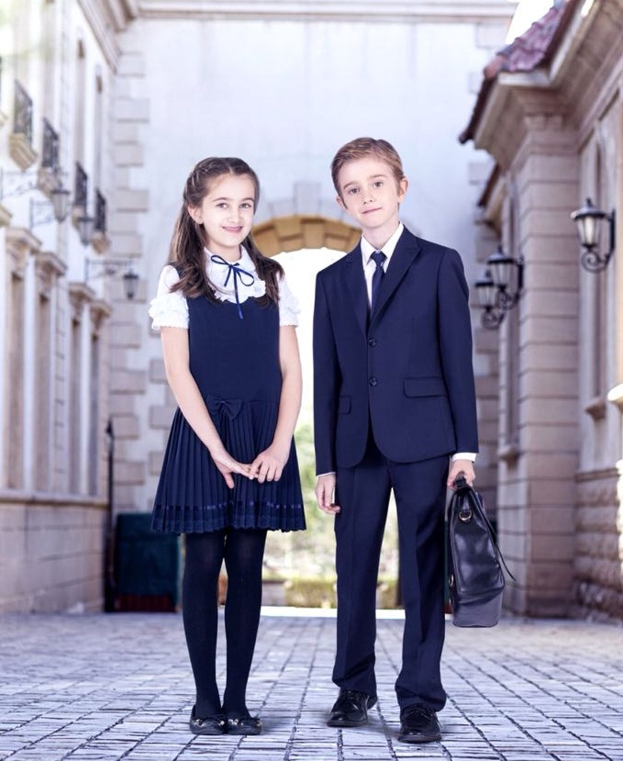
Школьная форма

Slide 16
Учебники для 1-го класса. «Планета знаний»

Slide 17
Учебники для 1-го класса. «Начальная школа ХХI века»

Slide 18
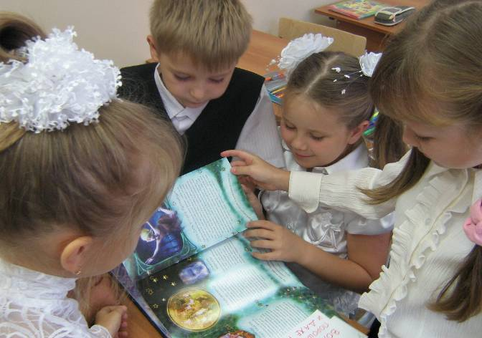
Режим работы групп продленного дня в 2022-2023 учебном году

Slide 19
Планирование работы ГПД в 2022-2023 учебном году
В 2022-2023 учебном году планируется открыть 3 группы продленного дня для 1-х классов.
Группы продленного дня 1-х классов работают до 14:25.

Slide 20
Режим дня. Внеурочная деятельность.
После окончания уроков - организованный переход в группу. Обед, прогулка.
После прогулки воспитанники посещают занятия в ОДОД и занятия внеурочной деятельности.

Slide 21
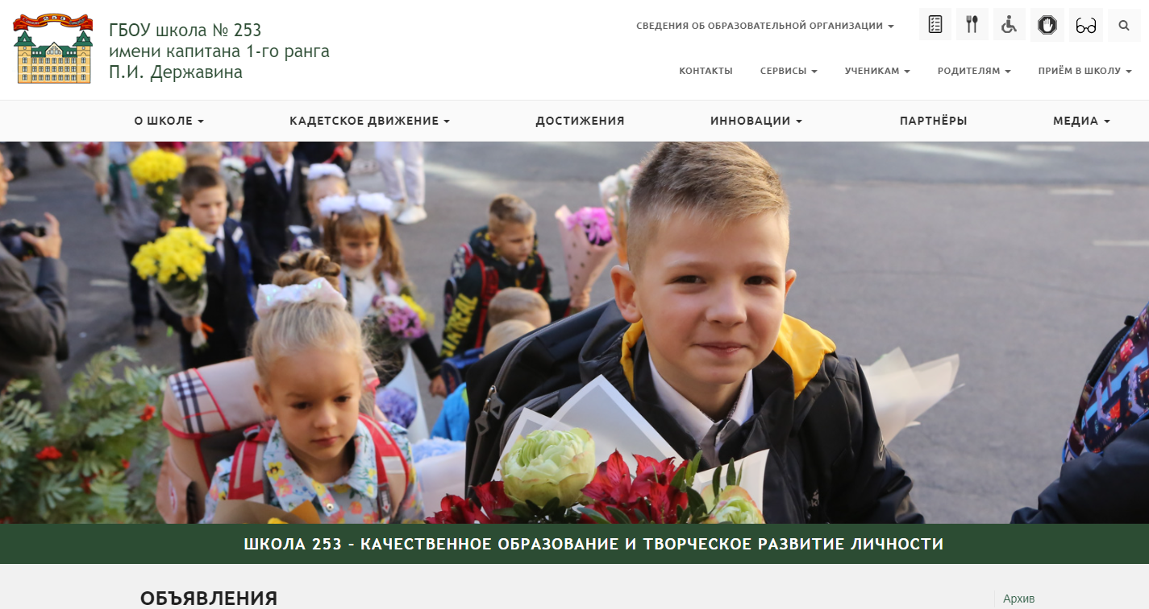
Наш сайт: https://школа253.рф/
Информация по телефону: 417-38-00

Slide 22
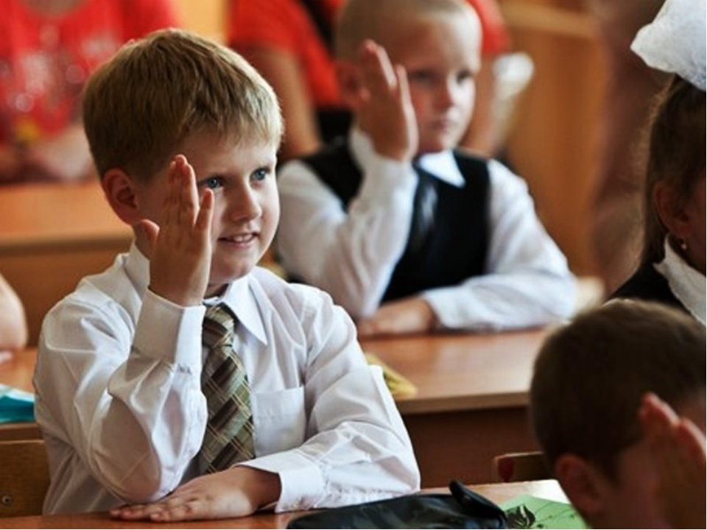
Добро пожаловать!

